Slide 1
SOSYOLOJİYE GİRİŞ SOS 109
4. Hafta Toplumsal Değişme (17.10.2017) Modernlik Öncesi Toplumlar, Modern Dünya, Sanayi Toplumları, Küreselleşme

Slide 2
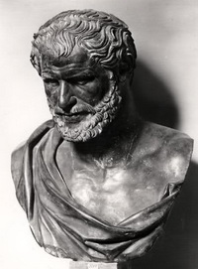
Toplumsal değişme
Değişmeyen tek şey değişimin kendisidir
Herakleitos

Slide 3
Toplum Türleri

Slide 4
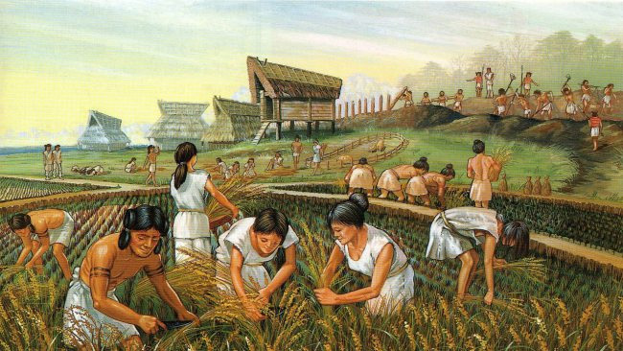
Modern öncesi toplumlar

Slide 5
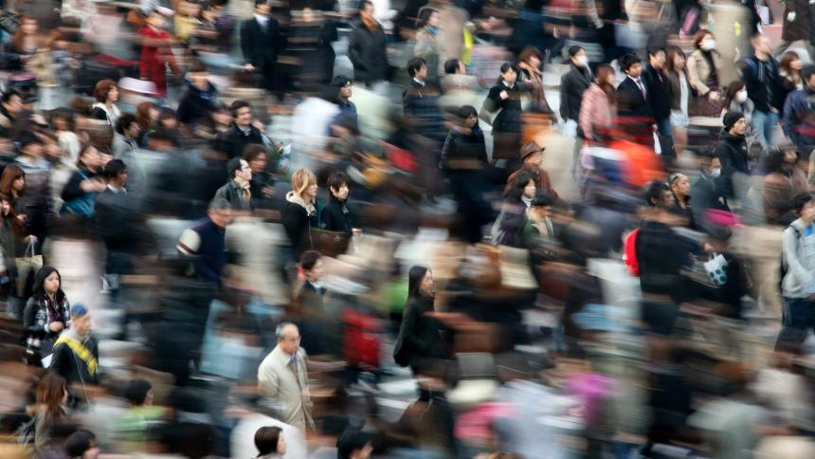
Modern Toplum

Slide 6
Sanayi Sonrası Toplum MU?

Slide 7
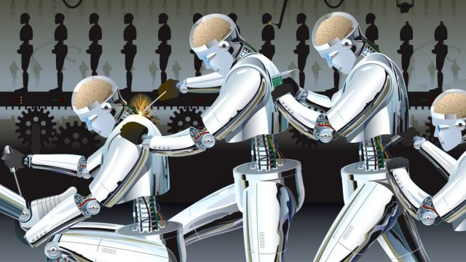
Tartışma
Bugün hangi toplumda yaşıyoruz?

Slide 8
KÜLTÜR
Kültür: düşünce biçimleri, davranış biçimleri ve maddi nesnelerle birlikte insanların yaşam biçimleridir. Kültür amaçlarımızı, adalet anlayışımızı hatta en derin duygularımızı biçimlendirir.
Maddi olmayan kültür: Geliştirilen fikirler
Maddi Kültür: Bir toplumun üyelerinin ürettiği fiziksel şeyler.
Brezilya yağmur ormanlarında yaşayan Yanomamolar saldırganlığı doğal kabul eder, Malezya Semaileri ise etmez, barışı savunur.

Slide 9
Kültür şoku
Kültür şoku: Farklı bir yaşam biçimi ile karşılaşıldığında kişisel olarak ne yapacağını bilememek. (Güney Amerika Amazon bölgesinde yaşayan yanomamolar ile karşılaşan ABD’li araştırmacı.)
Etnosentrizm: İnsanlar kendi kültürlerini doğal/normal kabul eder diğer kültürleri anormal bulurlar. Kurban kesmek, misafire gitmek
Sosyal bilimcilerin asla yapmaması gereken şeydir etnosentrizm

Slide 10
Kültürün Öğeleri:
Semboller: Bir kültürü paylaşan insanlar tarafından bilinen, özel anlamı olan her şeydir.
“Bir kelime, bir ıslık, üzerinde grafiti olan bir duvar, yanıp sönen kırmızı bir ışık, yukarı kaldırılmış bir yumruk, hepsi birer semboldür”
Toplumdan topluma değişebilir, toplum içinde de farklı kesimler farklı şekilde anlayabilir.

Slide 11
DİL
Dil:
1- iletişimi sağlar
2- bir neslin kültürünü gelecek nesillere aktarır (“sözlü kültür geleneği”).
3- insanları diğer canlılardan ayırır
4- Her dilin gerçeği oluşturan farklı sembolleri vardır, farklı diller konuşanlar gerçeği farklı algılar.
5- Sapir-Whof Tezi: insanların dünyayı dilin kültüründen görüp anlamasıdır.

Slide 12
Değerler inançlar
Değerler: İnsanların cazip, güzel ve iyi olanın ne olduğuna karar verirken kullandıkları kültürel olarAk belirlenmiş standartlardır. Sosyal yaşamın anahatlarını oluşturur. Bir kültürü paylaşan insanlar değerler üzerinden nasıl yaşayacaklarını şekillendirir.
İnançlar: İnsanların doğru saydığı belirli fikirlerdir.
“değerler iyiliğin soyut standartları iken; inançlar bireylerin doğru ya da yanlış olarak değerlendirdiği özel konulardır”

Slide 13
Normlar
Normlar: Toplumun üyelerinin davranışlarını yönlendirdiği kural ve beklentiler. Normlara uyulması için yaptırımlar ödüller ve cezalar geliştirilmiştir.
Töreler (Tabu): yaygın biçimde saygı duyulan ve ahlaki olarak önem taşıyan normlardır. (yetişkinlerin çocuklarla cinsel ilişki kurması tabudur).
Adetler: Rutin ya da resmi olmayan etkileşim normları (selamlama kıyafet biçimleri)
Sosyal kontrol: Toplumun bireyin düşünce ve davranışlarını kontrol etme çabası
utanma ve suç duygusu

Slide 14
Maddi kültür öğeleri
Maddi Kültür: nesnel kültür unsurlarını yansıtır.
Yeni bilgi teknolojileri: Yüksek teknoloji iş yapma biçimlerini etkiledi.
Bilgisayar ve enformasyon temelli ekonomide yaratıcı meslek sahibi insanlar sürekli yeni kültürel fikir, imge ve ürünler oluştururlar.

Slide 15
Kültürel Çeşitlilik:
Yüksek kültür: Toplumun seçkin kısmını farklı kılan kültürel yapılar.
Popüler kültür: Toplumdaki bireyler arasında yaygın olan kültürel yapılardır.
Alt kültür: Toplumun bir kısmını toplumun genelinden ayıran kültürel yapılardır.

Slide 16
Çok Kültürlülük:
Çok Kültürlülük: kültürel çeşitliliğini onaylayan ve tüm kültürel gelenekleri eşit tutan bakış açısıdır. (ABD, HOLLANDA, KANADA vb.)
Çok kültürlülükle ilgili sorunlar eleştiriler (Kızılderililer, Müslümanlar, Asyalılar vb.)
Afrika Merkezcilik: Afrika kültürel yapılarına vurgu yapılması, yüceltilmesi.
Çok kültürlülüğün aşağıdan bir ırk ayrımını yeniden üretebilme ihtimali

Slide 17
Karşıt kültür ve Kültürel gecikme
Karşıt kültür: toplum içinde yaygın olarak kabul edilenlere şiddetle karşı çıkan kültürel yapılardır. Hippiler, anarşistler, veganlar vb.
Kültürel gecikme: Ogburn (1964): Kültürün bazı öğelerinin diğerlerine göre hızlı ilerlemesi.
teknoloji ile kültürün aynı hızda değişmemesi

Slide 18
Kültürel Değişme 3 şekilde sağlanır:
1-İcat: yeni unsurların icadı
2- buluş: var olanların keşfi ya da yeniden içerik kazanması
3- Yayılma: farklı unsurların teknoloji ile çok hızlı yayılması

Slide 19
Etnosantrizm PROBLEMİ
Etnosantrizm: Kişinin diğer kültürleri kendi kültürünün standartlarına göre yargılamasıdır. Avrupa ve Kuzey Amerika Çin’i ‘Uzak Doğu’ olarak adlandırdı Oysa Çinliler kendilerini Merkez Krallık olarak adlandırıyor.
Kültürel görelilik: Bir kültürü kendi standartlarına göre yargılamak, anlamaya çalışmak.
Küresel kültür: Ürün, bilgi ve insanların dolaşımı ile toplumların etkileşimi arttı. İnsanlar daha benzer bir kültürü paylaşır oldu.

Slide 20
‘küresel kültür’ tezinin sınırları:
1- ürün, bilgi insanların dolaşımı dünyada her yerde eşit değil.
2- Dünyada ürün ve hizmetlere herkes erişemez
3- dünyada farklı yerlerde benzer bir kültür yayılsa da insanlar farklı anlamlar yükler.

Slide 21
Kültürün Kuramsal Analizi:
Kültürün İşlevleri - Yapısal analiz: Kültür insan ihtiyaçlarını karşılar, değerler insanları birleştirir.
Kültürel yapılar toplumun merkezi inanç ve değerleri içinde şekillenir. Dini uygulamalardaki farklılıklar insanların farklı topluluklara ayrılmasına neden olabilir.
Sert dini inançlar uzlaşmayı zorlaştırır.

Slide 22
Sosyal Çatışma Kuramı:
Sosyal Çatışma Kuramı: Kültür ve eşitsizlik arasındaki ilişkiler.
Bir kültürel özellik bazılarına zarar verirken bazılarının işine yaramaktadır. Kültürel yapılar bir toplumun ekonomik üretim sistemi içinde temellenir.
Maddi üretim sisteminin kültür üzerinde güçlü bir etkisi vardır.

Slide 23
Sosyobiyoloji:
Sosyobiyoloji: Biyolojinin kültürü yaratmadaki etkilerini inceler. Kültürel yapılar insanların biyolojik evrimleri içinde temellenir. Örn: Erkek spermlerini yaymak ister. Eleştiri: 1-ırk, cinsiyet ayrımını getirir, sosyb bunu reddeder, 2-yeterli kanıt yok. Bugün insanların davranmayı kültürel sistem içinde öğrendikleri kanısı yaygın.

